Slide 1
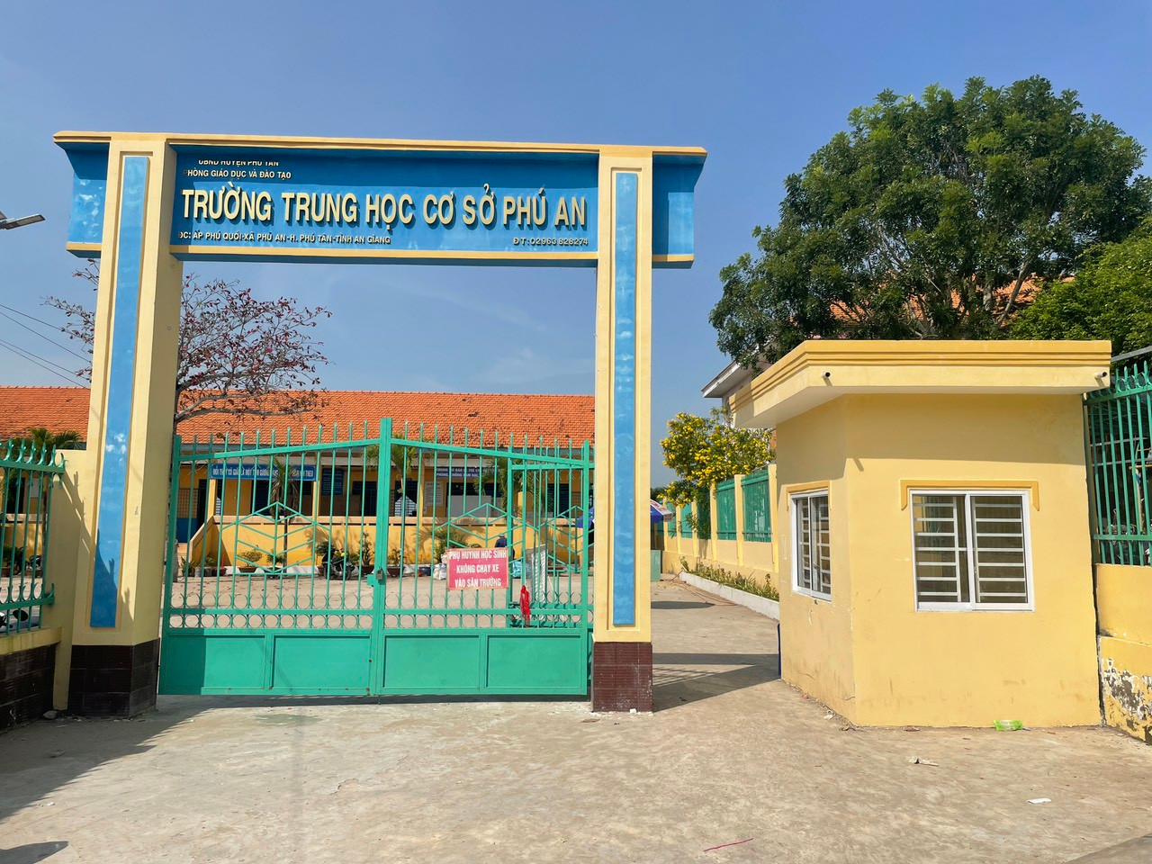
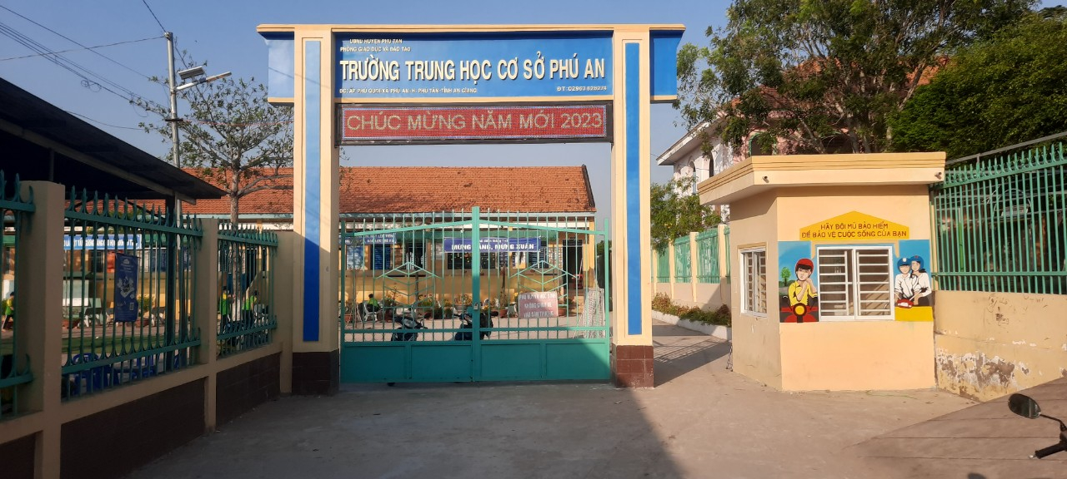

Slide 2
Bài 11: KĨ THUẬT CHĂN NUÔI GÀ THẢ VƯỜN
I.QUY TRÌNH CHĂN NUÔI:
Câu 1: Kể tên những công việc chăn nuôi được minh họa trong Hình 11.1 và sắp xếp chúng theo thứ tự hợp lí.
Hình 11.1a: Tiêm phòng cho vật nuôi.
Hình 11.1b: Chọn giống và con giống phù hợp với mục tiêu chăn nuôi.
Hình 11.1c: Chuẩn bị và xây dựng chuồng trại
Hình 11.1d: Nuôi dưỡng, chăm sóc cho vật nuôi
-> Thứ tự hợp lí là: c – b – d – a

Slide 3
Bài 11: KĨ THUẬT CHĂN NUÔI GÀ THẢ VƯỜN
I. QUY TRÌNH CHĂN NUÔI:
? Để công việc chăn nuôi đạt hiệu quả cao, đảm bảo chất lượng sản phẩm chăn nuôi và bảo vệ môi trường, người chăn nuôi cần thực hiện theo những quy trình nào ?
- Chuẩn bị chuồng trại và xây dựng bãi chăn thả
- Chọn giống và con giống
- Nuôi dưỡng, chăm sóc và phòng, trị bệnh

Slide 4
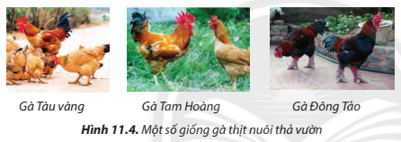
Bài 11: KĨ THUẬT CHĂN NUÔI GÀ THẢ VƯỜN
I. QUY TRÌNH CHĂN NUÔI:
II. CHĂN NUÔI GÀ THỊT THẢ VƯỜN.
1. Chuẩn bị chuồng trại.
Câu 2. Nêu yêu cầu của chuồng trại nuôi gà thể hiện trong mỗi trường hợp được minh họa ở Hình 11.2 ?

Slide 5
Bài 11: KĨ THUẬT CHĂN NUÔI GÀ THẢ VƯỜN
I. QUY TRÌNH CHĂN NUÔI:
II. CHĂN NUÔI GÀ THỊT THẢ VƯỜN.
1. Chuẩn bị chuồng trại.
Hình 11.2a: Chuồng nuôi:
- Nơi để gà nghỉ ngơi, tránh nắng mưa, nền chuồng đảm bảo rộng rãi, khô ráo, thoáng mát, dễ dọn vệ sinh.
- Cửa chuồng nuôi mở ra hướng đông nam để chuồng hứng được nắng sáng và tránh được nắng chiều;
- Chuồng phải đủ rộng và có hệ thống cống rãnh để xử lí chất thải, nước thải
- Thực hiện tiêu độc, khử trùng, vệ sinh chuồng để đảm bảo vệ sinh môi trường chăn nuôi và môi trường sống xung quanh.

Slide 6
Bài 11: KĨ THUẬT CHĂN NUÔI GÀ THẢ VƯỜN
I. QUY TRÌNH CHĂN NUÔI:
II. CHĂN NUÔI GÀ THỊT THẢ VƯỜN.
1. Chuẩn bị chuồng trại.
Hình 11.2b + 11.2c: Vườn bãi chăn thả gà:
- Diện tích rộng, thường là bãi cỏ, vườn tự nhiên, có môi trường phù hợp cho giun, đất, dế.. phát triển tạo nguồn thức ăn cho gà và có bóng mát cây xanh để gà vận động và tìm kiếm thức ăn.
- Rào xung quanh vườn bằng lưới mắt cáo hoặc phên tre chắc chắn để gà không thể vượt qua, đồng thời chống thú xâm nhập.
- Đặt máng ăn, treo máng uống cố định để gà dễ dàng định hướng được vị trí để ăn và uống nước khi cần.

Slide 7
Bài 11: KĨ THUẬT CHĂN NUÔI GÀ THẢ VƯỜN
I. QUY TRÌNH CHĂN NUÔI:
II. CHĂN NUÔI GÀ THỊT THẢ VƯỜN.
1. Chuẩn bị chuồng trại.
Câu 3. Vì sao nền chuồng nuôi gà cần khô ráo, thoáng mát và dễ dọn vệ sinh?
→ Nền chuồng nuôi gà cần khô ráo, thoáng mát và dễ dọn vệ sinh vì để tạo không gian dễ chịu, đáp ứng điều kiện để gà có thể khỏe mạnh, phát triển, tránh các mầm mống bệnh có thể ảnh hưởng đến sự sống và chất lượng đàn gà.

Slide 8
Bài 11: KĨ THUẬT CHĂN NUÔI GÀ THẢ VƯỜN
I. QUY TRÌNH CHĂN NUÔI:
II. CHĂN NUÔI GÀ THỊT THẢ VƯỜN.
1. Chuẩn bị chuồng trại.
Câu 4. Vườn chăn thả gà đem lại những lợi ích gì cho đàn gà?
- Tạo nguồn thức ăn cho gà và có bóng mát cây xanh để gà vận động và tìm kiếm thức ăn.
- Tạo điều kiện tối ưu nhất cho gà tiếp xúc trực tiếp với môi trường tự nhiên
- Bảo vệ gà tránh sự nguy hiểm từ thú hoang hoặc thú nuôi.

Slide 9
Bài 11: KĨ THUẬT CHĂN NUÔI GÀ THẢ VƯỜN
I. QUY TRÌNH CHĂN NUÔI:
II. CHĂN NUÔI GÀ THỊT THẢ VƯỜN.
1. Chuẩn bị chuồng trại.
Theo em chăn nuôi gà thịt thả vườn chuồng trại cần đảm bảo những yếu tố nào ?
- Nền chuồng khô ráo, thoáng mát, dễ dọn vệ sinh.
- Vườn chăn thả rộng tối thiểu 0,5 – 1m²/con, rào lưới mắt cáo hoặc phên tre, trồng thêm các laoij cây cỏ làm thức ăn

Slide 10
Bài 11: KĨ THUẬT CHĂN NUÔI GÀ THẢ VƯỜN
I. QUY TRÌNH CHĂN NUÔI:
II. CHĂN NUÔI GÀ THỊT THẢ VƯỜN.
1. Chuẩn bị chuồng trại.

- Nền chuồng khô ráo, thoáng mát, dễ dọn vệ sinh.
- Vườn chăn thả rộng tối thiểu 0,5 – 1m²/con, rào lưới mắt cáo hoặc phên tre, trồng thêm các loại cây cỏ làm thức ăn

Slide 11
Bài 11: KĨ THUẬT CHĂN NUÔI GÀ THẢ VƯỜN
I. QUY TRÌNH CHĂN NUÔI:
II. CHĂN NUÔI GÀ THỊT THẢ VƯỜN.
1. Chuẩn bị chuồng trại.
2.Chọn gà giống.
Câu 5. Theo em, các giống gà thịt nuôi thả vườn như trong Hình 11.4 có đặc điểm hình thể như thế nào?
Mô hình chuồng nuôi thả vườn như hình 11.4 có đặc điểm hình thể: Chuồng trại rộng rãi, khô ráo, thoáng mát giúp đàn gà kháng bệnh tốt, thịt thơm ngon, dễ nuôi

Slide 12
Bài 11: KĨ THUẬT CHĂN NUÔI GÀ THẢ VƯỜN
I. QUY TRÌNH CHĂN NUÔI:
II. CHĂN NUÔI GÀ THỊT THẢ VƯỜN.
1. Chuẩn bị chuồng trại.
2.Chọn gà giống.
a. Chọn giống gà.
Để chọn một giống gà đạt năng suất và chất lyượng người chăn nuôi phải dựa vào những yếu tố nào?
→ Để chọn một giống gà đạt năng suất và chất lyượng người chăn nuôi phải dựa vào những yếu tố Chọn giống gà dễ nuôi, dễ thích nghi với điều kiện khí hậu và môi trường sống ở địa phương.

Slide 13
Bài 11: KĨ THUẬT CHĂN NUÔI GÀ THẢ VƯỜN
I. QUY TRÌNH CHĂN NUÔI:
II. CHĂN NUÔI GÀ THỊT THẢ VƯỜN.
1. Chuẩn bị chuồng trại.
2.Chọn gà giống.
a. Chọn giống gà.
Em hãy nêu một số giống gà của Việt Nam dễ nuôi, có chất lượng cao ở địa phương mà em biết ?
- Ví dụ: gà Tàu vàng, gà Tam Hoàng, gà Đông Tảo, …

Slide 14
Bài 11: KĨ THUẬT CHĂN NUÔI GÀ THẢ VƯỜN
I. QUY TRÌNH CHĂN NUÔI:
II. CHĂN NUÔI GÀ THỊT THẢ VƯỜN.
1. Chuẩn bị chuồng trại.
2.Chọn gà giống.
a. Chọn giống gà.

- Để chọn một giống gà đạt năng suất và chất lyượng người chăn nuôi phải dựa vào những yếu tố Chọn giống gà dễ nuôi, dễ thích nghi với điều kiện khí hậu và môi trường sống ở địa phương.
- Ví dụ: gà Tàu vàng, gà Tam Hoàng, gà Đông Tảo, …

Slide 15
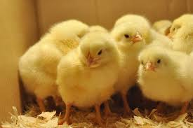
Bài 11: KĨ THUẬT CHĂN NUÔI GÀ THẢ VƯỜN
I. QUY TRÌNH CHĂN NUÔI:
II. CHĂN NUÔI GÀ THỊT THẢ VƯỜN.
1. Chuẩn bị chuồng trại.
2.Chọn gà giống.
a. Chọn giống gà.
b. Chọn gà con giống.
Câu 6. Thể trạng của gà con giống ảnh hưởng như thế nào đến quá trình phát triển của đàn gà?
- Việc chọn gà giống rất quan trọng, giống gà mà ta lựa chọn nuôi, chính là gen quý của dòng gà đó. Thể trạng của gà con giống không tốt, gà sẽ không phát triển tốt được-> ảnh hưởng đến chất lượng thịt và trứng. thêm nữa là ảnh hưởng đến đời thế hệ sau.

Slide 16
Bài 11: KĨ THUẬT CHĂN NUÔI GÀ THẢ VƯỜN
I. QUY TRÌNH CHĂN NUÔI:
II. CHĂN NUÔI GÀ THỊT THẢ VƯỜN.
1. Chuẩn bị chuồng trại.
2.Chọn gà giống.
a. Chọn giống gà.
b. Chọn gà con giống.
- Để chọn gà con giống đạt hiệu quả dựa vào những đặc điểm nào ?
→chọn gà đều con, nhanh, mắt sáng, mỏ to, lông bông, bụng gọn, chân to thẳng.

Slide 17
Bài 11: KĨ THUẬT CHĂN NUÔI GÀ THẢ VƯỜN
I. QUY TRÌNH CHĂN NUÔI:
II. CHĂN NUÔI GÀ THỊT THẢ VƯỜN.
1. Chuẩn bị chuồng trại.
2.Chọn gà giống.
a. Chọn giống gà.
b. Chọn gà con giống.
 chọn gà đều con, nhanh, mắt sáng, mỏ to, lông bông, bụng gọn, chân to thẳng.

Slide 18
Bài 11: KĨ THUẬT CHĂN NUÔI GÀ THẢ VƯỜN
I. QUY TRÌNH CHĂN NUÔI:
II. CHĂN NUÔI GÀ THỊT THẢ VƯỜN.
1. Chuẩn bị chuồng trại.
2.Chọn gà giống.
3. Kĩ thuật nuôi dưỡng chăm sóc.
a. Thức ăn cho gà.
Câu 7. Nhu cầu thức ăn thay đổi như thế nào trong quá trình phát triển của gà?
-Giai đoạn gà con (từ 1 ngày đến 4 tuần tuổi): cho ăn tự do loại cám được chế biến phù hợp với khả năng tiêu hoá của gà.
- Giai đoạn gà tơ (gà non, mới lớn): phối trộn thêm lúa, gạo và rau vào trong thức ăn để tăng cường chất dinh dưỡng cho gà.
- Giai đoạn gà thịt: gia tăng lượng thức ăn, nước uống, đồng thời bổ sung thêm thức ăn giàu chất đạm, rau xanh,… để gà lớn nhanh và chắc thịt hơn.

Slide 19
Bài 11: KĨ THUẬT CHĂN NUÔI GÀ THẢ VƯỜN
I. QUY TRÌNH CHĂN NUÔI:
II. CHĂN NUÔI GÀ THỊT THẢ VƯỜN.
1. Chuẩn bị chuồng trại.
2.Chọn gà giống.
3. Kĩ thuật nuôi dưỡng chăm sóc.
a. Thức ăn cho gà.
-Giai đoạn gà con (từ 1 ngày đến 4 tuần tuổi): cho ăn tự do loại cám được chế biến phù hợp với khả năng tiêu hoá của gà.
- Giai đoạn gà tơ (gà non, mới lớn): phối trộn thêm lúa, gạo và rau vào trong thức ăn để tăng cường chất dinh dưỡng cho gà.
- Giai đoạn gà thịt: gia tăng lượng thức ăn, nước uống, đồng thời bổ sung thêm thức ăn giàu chất đạm, rau xanh,… để gà lớn nhanh và chắc thịt hơn.

Slide 20
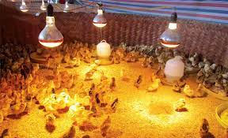
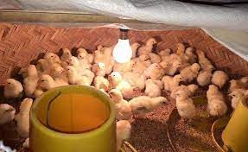
Bài 11: KĨ THUẬT CHĂN NUÔI GÀ THẢ VƯỜN
I. QUY TRÌNH CHĂN NUÔI:
II. CHĂN NUÔI GÀ THỊT THẢ VƯỜN.
1. Chuẩn bị chuồng trại.
2.Chọn gà giống.
3. Kĩ thuật nuôi dưỡng chăm sóc.
a. Thức ăn cho gà.
b. Chế độ chăm sóc.
Câu 8. Hãy liệt kê các kĩ thuật chăm sóc vật nuôi non phù hợp để chăm sóc gà con.
- Giai đoạn gà con: dùng đèn sưởi ấm thời gian đầu và mùa đông. Thả vườn khi gà được 1 tháng tuổi.

Slide 21
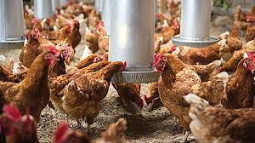
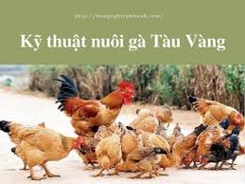
Bài 11: KĨ THUẬT CHĂN NUÔI GÀ THẢ VƯỜN
I. QUY TRÌNH CHĂN NUÔI:
II. CHĂN NUÔI GÀ THỊT THẢ VƯỜN.
1. Chuẩn bị chuồng trại.
2.Chọn gà giống.
3. Kĩ thuật nuôi dưỡng chăm sóc.
a. Thức ăn cho gà.
b. Chế độ chăm sóc.

Slide 22
Bài 11: KĨ THUẬT CHĂN NUÔI GÀ THẢ VƯỜN
I. QUY TRÌNH CHĂN NUÔI:
II. CHĂN NUÔI GÀ THỊT THẢ VƯỜN.
1. Chuẩn bị chuồng trại.
2.Chọn gà giống.
3. Kĩ thuật nuôi dưỡng chăm sóc.
a. Thức ăn cho gà.
b. Chế độ chăm sóc.

Giai đoạn gà con: dùng đèn sưởi ấm thời gian đầu và mùa đông. Thả vườn khi gà được 1 tháng tuổi.

Slide 23
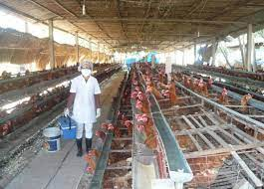
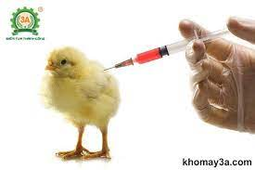
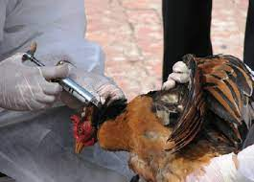
Bài 11: KĨ THUẬT CHĂN NUÔI GÀ THẢ VƯỜN
I. QUY TRÌNH CHĂN NUÔI:
II. CHĂN NUÔI GÀ THỊT THẢ VƯỜN.
1. Chuẩn bị chuồng trại.
2.Chọn gà giống.
3. Kĩ thuật nuôi dưỡng chăm sóc.
4. Phòng và trị bệnh.
Câu 9. Ở mỗi trường hợp trong Hình trên, người chăn nuôi đã làm công việc gì để phòng và trị bệnh cho gà?
- Khử khuẩn, vệ sinh chuồng trại
- Tiêm vaccine phòng bệnh cho gà

Slide 24
Bài 11: KĨ THUẬT CHĂN NUÔI GÀ THẢ VƯỜN
I. QUY TRÌNH CHĂN NUÔI:
II. CHĂN NUÔI GÀ THỊT THẢ VƯỜN.
1. Chuẩn bị chuồng trại.
2.Chọn gà giống.
3. Kĩ thuật nuôi dưỡng chăm sóc.
4. Phòng và trị bệnh.
- Khử khuẩn, vệ sinh chuồng trại
- Tiêm vaccine phòng bệnh cho gà

Slide 25
Bài 11: KĨ THUẬT CHĂN NUÔI GÀ THẢ VƯỜN
I. QUY TRÌNH CHĂN NUÔI:
II. CHĂN NUÔI GÀ THỊT THẢ VƯỜN.
1. Chuẩn bị chuồng trại.
2.Chọn gà giống.
3. Kĩ thuật nuôi dưỡng chăm sóc.
4. Phòng và trị bệnh.
Câu 10. Giữa phòng và trị bệnh cho gà nuôi, theo em công tác nào quan trọng hơn? Vì sao?
Giữa phòng và trị bệnh cho gà, em thấy công tác phòng bệnh là quan trọng hơn vì người ta thường có câu phòng bệnh tốt hơn chữa bệnh. Phòng bệnh thì người nuôi sẽ chủ động được. Phòng bệnh thì sẽ đỡ tốn công sức, tiền của và thời gian hơn, nếu để gà mắc bệnh có nhiều loại bệnh rất khó chữa và rất có khả năng không chữa khỏi hoặc để lại di chứng sau này. Nếu ta phòng bệnh tốt cho vật nuôi thì vật nuôi sẽ cho sản phẩm chất lượng cao, số lượng nhiều, ngoài ra chi phí phòng bệnh sẽ thấp hơn chi phí chữa bệnh. Nếu vật nuôi bị bệnh, ta phải dùng thuốc chữa bệnh, ngoài ra nếu quá nặng vật nuôi sẽ chết, gây ảnh hưởng lớn đến kinh tế, ngoài ra bệnh có thể lây lan ra toàn bộ vật nuôi gây thiệt hại rất lớn.

Slide 26
Bài 11: KĨ THUẬT CHĂN NUÔI GÀ THẢ VƯỜN
I. QUY TRÌNH CHĂN NUÔI:
II. CHĂN NUÔI GÀ THỊT THẢ VƯỜN.
1. Chuẩn bị chuồng trại.
2.Chọn gà giống.
3. Kĩ thuật nuôi dưỡng chăm sóc.
4. Phòng và trị bệnh.
Để phòng trị bệnh cho gà cần phải thực hiện các công việc nào ?
* Phòng bệnh:
- Giữ chuồng trại luôn sạch sẽ, khô ráo, thoáng mát
- Tiêm phòng đầy đủ
- Cung cấp đủ chất dinh dưỡng.
* Trị bệnh:
- Báo cho cán bộ y tế khi gà có triệu chứng
- Tách riêng gà bệnh và bổ sung dinh dưỡng, vitamin
- Dọn vệ sinh sạch sẽ, khử trùng chuồng nuôi và môi trường xung quanh.

Slide 27
Bài 11: KĨ THUẬT CHĂN NUÔI GÀ THẢ VƯỜN
I. QUY TRÌNH CHĂN NUÔI:
II. CHĂN NUÔI GÀ THỊT THẢ VƯỜN.
1. Chuẩn bị chuồng trại.
2.Chọn gà giống.
3. Kĩ thuật nuôi dưỡng chăm sóc.
4. Phòng và trị bệnh.
Để phòng trị bệnh cho gà cần phải thực hiện các công việc sau:
* Phòng bệnh:
- Giữ chuồng trại luôn sạch sẽ, khô ráo, thoáng mát
- Tiêm phòng đầy đủ
- Cung cấp đủ chất dinh dưỡng.
* Trị bệnh:
- Báo cho cán bộ y tế khi gà có triệu chứng
- Tách riêng gà bệnh và bổ sung dinh dưỡng, vitamin
- Dọn vệ sinh sạch sẽ, khử trùng chuồng nuôi và môi trường xung quanh.

Slide 28
LUYỆN TẬP
Luyện tập 1: Hãy cho biết tác dụng của việc thả gà ra vườn chăn thả khi mặt trời mọc và lùa gà về chuồng trước lúc mặt trời lặn.
- Thả gà ra vườn chăn thả khi mặt trời mọc và lùa gà về chuồng trước lúc mặt trời lặn bởi vì:
- Ánh nắng có ảnh hưởng rất tốt đến thể trạng của gà.
- Gà khi được phơi nắng sẽ giúp ích rất nhiều trong quá trình nuôi gà, giúp gà tăng trưởng cả về mặt thể chất cũng như tinh thần:
- Anh nắng sẽ giúp gà làm sạch cơ thể, thải trừ bọ mạt. Công tác vệ sinh cũng tinh khiết hơn khi gà sinh hoạt tại vùng có ánh nắng.
- Gà sẽ hấp thụ được ánh nắng nắng mặt trời giúp chuyển hoá, đàm đạo đổi chất tốt hơn, da đỏ, xương cứng cáp
- Việc giam cầm và phơi nắng sẽ khiến cho gà tiêu hao năng lượng khi hoạt động dưới trời nắng giúp cơ thể chúng săn chắc hơn
- Lùa gà về chuồng trước khi mặt trời mọc đảm bảo cho gà con không bị lạnh khi ra khỏi chuồng dẫn đến bệnh chết

Slide 29
LUYỆN TẬP
Luyện tập 2: Hãy nêu đặc điểm của chuồng nuôi gà hợp vệ sinh. Tại sao chuồng nuôi cần cách xa khu vực người ở?
- Đặc điểm của chuồng nuôi gà hợp vệ sinh
- Lượng khí độc ít.
- Có hệ thống cống rãnh đầy đủ giúp dễ dàng thoát nước và chất thải
- Đảm bảo nhiệt độ và độ ẩm thích hợp.
- Cao ráo, thoáng mát phù hợp với thời tiết.
- Các thiết bị khác chuồng cần được bố trí hợp lý.
- Chuồng nên quay về hướng đông nam, mùa hè mát mẻ, mùa đông ấm áp.
- Nền chuồng cao, tránh gây trơn trượt và ẩm ướt khi vào mùa mưa.
- Chọn địa điểm phải cách xa khu dân cư theo khoảng cách đúng quy định.
- Tường nên xây bằng gạch để ủ ấm vật nuôi, mái che nên thiết kế dốc để thoát nước nhanh (Thiết kế hệ thống thoát nước xung quanh, tránh đọng nước gây ô nhiễm sau này)
- Chuồng đảm bảo vệ sinh, quét vôi sáng sủa, phòng chuột, rắn, ruồi, muỗi…

Slide 30
LUYỆN TẬP
Luyện tập 3: Vì sao việc cung cấp thức ăn lại phụ thuộc vào các giai đoạn sinh trưởng của gà?
- Vì Ở mỗi giai đoạn khác nhau thì:
- Gà cần lượng dinh dưỡng và chất dinh dưỡng khác nhau: khi còn nhỏ gà cơ thể gà con rất bé vì vậy cũng cần lượng thức ăn ít hơn và chất dinh dưỡng vừa đủ để cung cấp hoc ơ thể, con gà trong giai đoạn sinh trưởng chúng cần lượng dinh dưỡng nhiều hơn để cơ thể phát triển.
- Gà còn nhỏ không thể tự kiếm ăn nên phải ăn thức ăn có sẵn, khi lớn hơn chúng có thể tự kiếm ăn và cần để cho chúng tự kiếm ăn để cơ thể được săn chắc. => Khả năng phát triển và kiếm ăn cũng khác nhau:
- Gà con chỉ có thể ăn thức ăn được xay nhỏ và chế biến sẵn còn gà lớn có khả năng tiêu thụ và hấp thu tốt hơn nên ăn được thức ăn nhiều chất dinh dưỡng và tự kiếm ăn => Khả năng hấp thụ và tiêu hóa chất dinh dưỡng cũng khác nhau.

Slide 31
LUYỆN TẬP
Luyện tập 4:Vì sao cần tiêu độc, khử trùng chuồng trại sau mỗi đợt nuôi?
→ Cần tiêu độc, khử trùng chuồng trại sau mỗi đợt nuôi vì: Dù cho đợt nuôi trước vật có khỏe mạnh, không mắc bệnh nhưng ta không chắc là sẽ không có những mầm mống bệnh tồn tại. Việc tiêu độc khử trùng giúp khống chế bệnh dịch, diệt mầm bệnh trong môi trường, ngăn chặn lây lan bệnh dịch, tránh vi khuẩn gây bệnh phát triển. Sát trùng chuồng trại và dụng cụ chăn nuôi giúp tăng hiệu quả chăn nuôi, phát triển bền vững, hạn chế bệnh dịch.

Slide 32
VẬN DỤNG
Em hãy tìm hiểu và mô tả lại quá trình nuôi dưỡng, chăm sóc và phòng, trị bệnh cho một loại vật nuôi của người dân địa phương nơi em sinh sống
- Tùy từng địa phương ở những khu vực khác nhau ( đồng bằng, miền núi, trung du, ven biển,...) mà khí hậu cũng như phong tục tập quán cũng khác nhau. Với đặc điểm của từng vùng sẽ thích hợp với mỗi loại vật nuôi nhưng cần nêu rõ các yếu tố sau đây:
- Quá trình nuôi dưỡng, chăm sóc: Vật nuôi em tìm hiểu là gì? Với mỗi giai đoạn thì chăm sóc như thế nào?
- Thức ăn là gì? Với mỗi giai đoạn thì cần cung cấp thức ăn như thế nào?
- Quá trình phòng, trị bệnh: Người dân đã vệ sinh nơi ở của vật nuôi như thế nào và làm những gì để phòng và trị bệnh cho vật nuôi đó?

Slide 33
VẬN DỤNG
Câu 1. Chọn gà giống gồm có mấy công việc?
A.1 B. 2 C. 3 D. 4
Câu 3. Đặc điểm của gà nuôi thả vường ở nước ta:
A. Năng suất cao
B. Chất lượng thịt ngon
C. Sức đề kháng cao
D. Năng suất cao, thịt ngon, đề kháng cao.
Câu 4. Yêu cầu đối với chọn gà con giống:
A. Đồng đều về khối lượng
B. Nhanh nhẹn
C. Mắt sáng
D. Mắt sáng, khối lượng đồng đều, nhanh nhẹn,

